Slide 1
A TEREMTÉS HETE

Slide 2
ÁLDÁS, BÉKESSÉG!
IMÁDKOZZUNK
AZÉRT, HOGY a mai órán meg tudjuk hallani és érteni azt az üzenetet, amit isten személyesen nekünk szán!

Slide 3
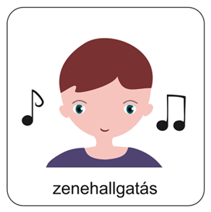
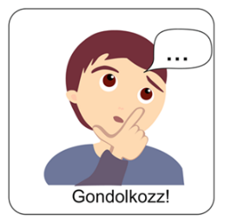
1. Mikor látom egeidet, amit ujjaid formáltak, S onnan fénylő tekinteted, hol néz csillagfényformákba.
2. Akkor kérdem, mi az ember, hogy még rá is vagyon gondod, Hogy nézel rá türelemmel, fiát is fiadnak mondod.
3. Hogy kevéssel tetted őket kevesebbé önmagadnál, Szerzel nékik dicsőséget egy fénysugár koszorúnál.
4. Juhokat és mindenféle barmot lábunkhoz helyeztél, Rejtse ég vagy tenger mélye, minket rajtuk úrrá tettél.
5. Mikor látom egeidet, akkor kérdem, mi az ember, Urunk, szentelt neveidet énekeljük tiszta hittel.
Hallgassunk meg egy éneket!
a zene elindításához kattints
Az ének szövegének egészét nézve Szerinted mit jelent ez a sor:
„minket rajtuk úrrá tettél?”

Slide 4
NÉZZÉTEK MEG A KÖVETKEZŐ KÉPEKET ÉS A VÉGÉN FELTETT KÉRDÉSek ALAPJÁN BESZÉLGESSETEK!

Slide 5
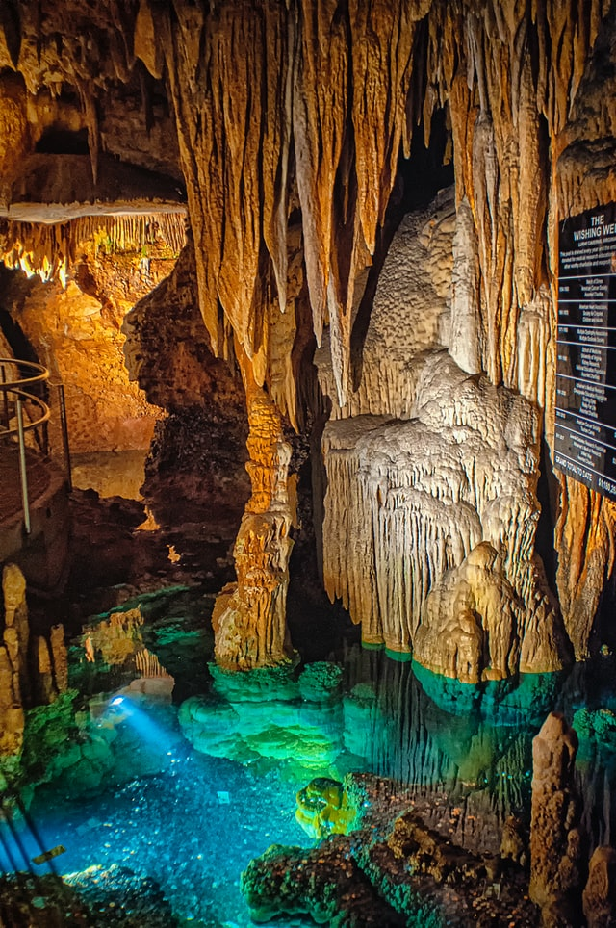
CSEPPKŐ-BARLANG

Slide 6
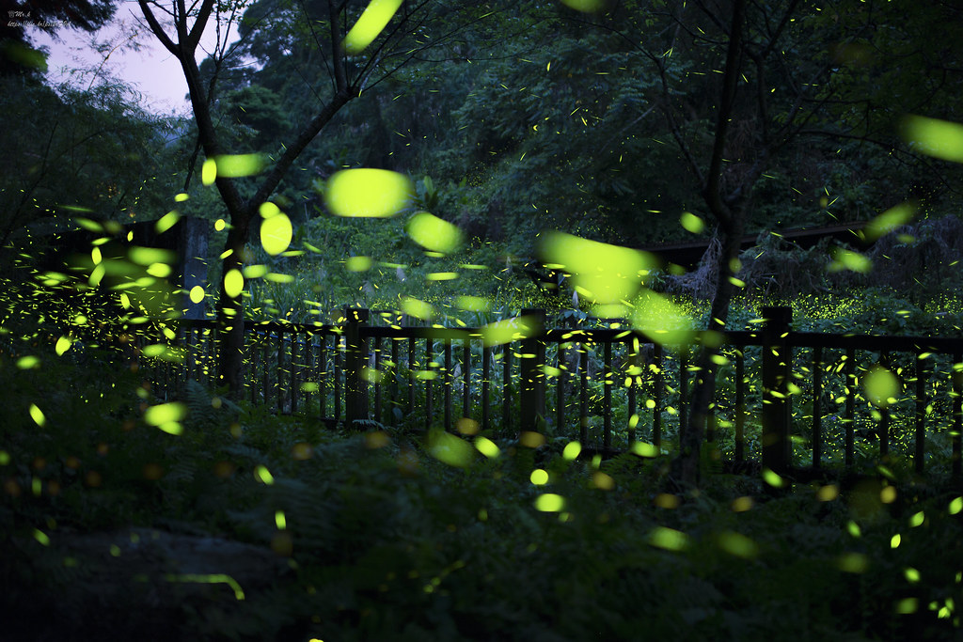
CSEPPKŐ-BARLANG
SZENTJÁNOS-BOGÁR
RAJZÁSA

Slide 7
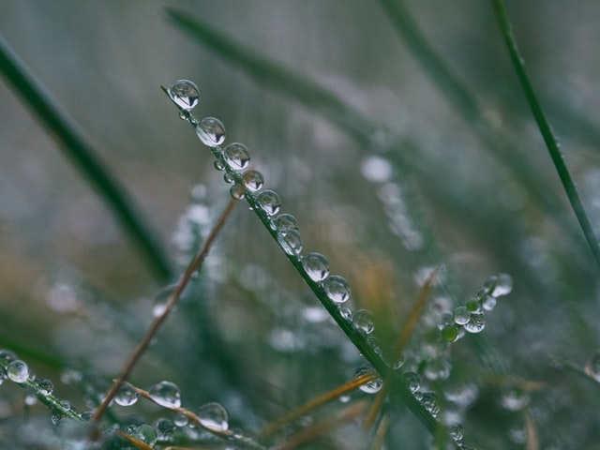
CSEPPKŐ-BARLANG
HARMATOS FŰ
SZENTJÁNOS-BOGÁR
RAJZÁSA

Slide 8
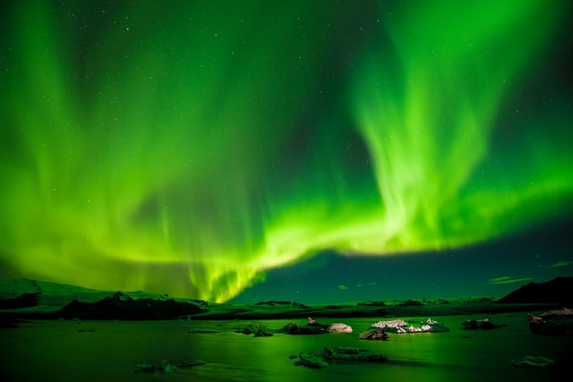
CSEPPKŐ-BARLANG
ÉSZAKI FÉNY
HARMATOS FŰ
SZENTJÁNOS-BOGÁR
RAJZÁSA

Slide 9
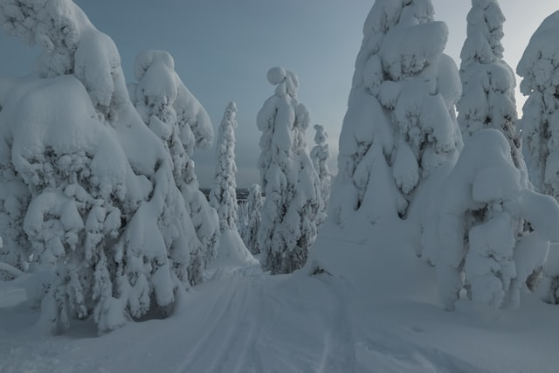
CSEPPKŐ-BARLANG
HÓFÖDTE ERDŐ
ÉSZAKI FÉNY
HARMATOS FŰ
SZENTJÁNOS-BOGÁR
RAJZÁSA

Slide 10
CSEPPKŐ-BARLANG
SÁRGARIGÓT ÉNEKE
HÓFÖDTE ERDŐ
ÉSZAKI FÉNY
HARMATOS FŰ
SZENTJÁNOS-BOGÁR
RAJZÁSA

Slide 11
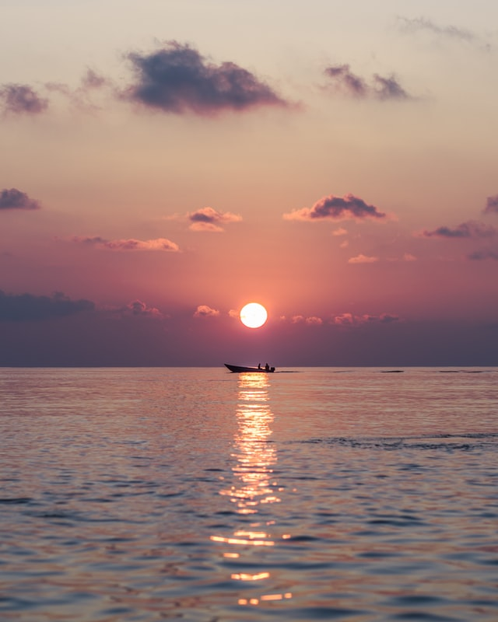
CSEPPKŐ-BARLANG
VÍZEN CSILLOG A NAP
A SÁRGARIGÓ ÉNEKE
HÓFÖDTE ERDŐ
ÉSZAKI FÉNY
HARMATOS FŰ
SZENTJÁNOS-BOGÁR
RAJZÁSA

Slide 12
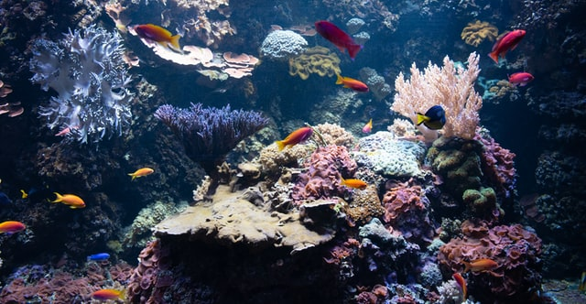
CSEPPKŐ-BARLANG
VÍZEN CSILLOG A NAP
A SÁRGARIGÓ ÉNEKE
HÓFÖDTE ERDŐ
ÉSZAKI FÉNY
HARMATOS FŰ
SZENTJÁNOS-BOGÁR
RAJZÁSA
NAGY KORALLZÁTONY

Slide 13
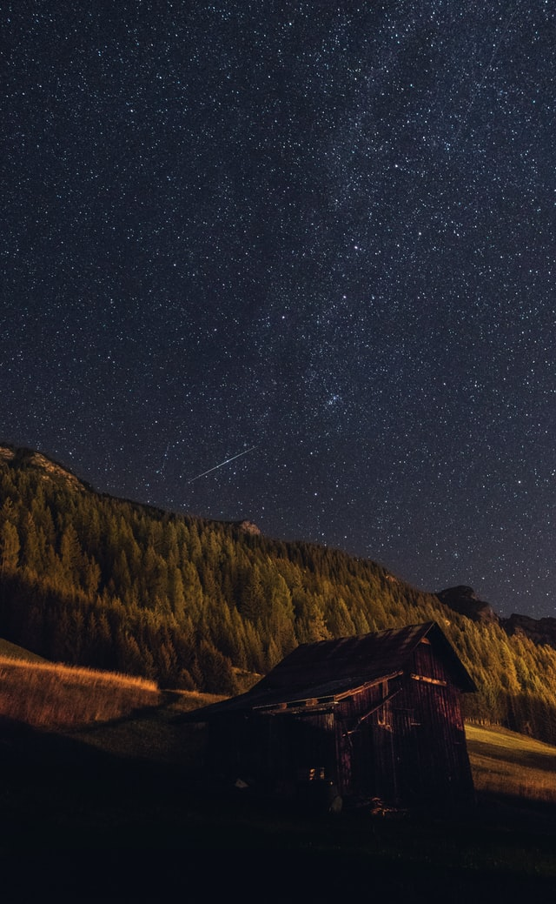
CSEPPKŐ-BARLANG
CSILLAGOS ÉG
VÍZEN CSILLOGÓ NAPFÉNY
A SÁRGARIGÓ ÉNEKE
HÓFÖDTE ERDŐ
ÉSZAKI FÉNY
HARMATOS FŰ
SZENTJÁNOS-BOGÁR
RAJZÁSA
NAGY KORALLZÁTONY

Slide 14
ISTEN A TERMÉSZET CSODÁIT AJÁNDÉKBA ADTA NEKÜNK.
CSEPPKŐ-BARLANG
CSILLAGOS ÉG
VÍZEN CSILLOGÓ NAPFÉNY
A SÁRGARIGÓ ÉNEKE
HÓFÖDTE ERDŐ
ÉSZAKI FÉNY
HARMATOS FŰ
SZENTJÁNOS-BOGÁR
RAJZÁSA
NAGY KORALLZÁTONY

Slide 15
SZÁMODRA MI A LEGGYÖNYÖRŰBB TERMÉSZETI JELENSÉG?

Slide 16
A TEREMTETT VILÁG NEM CSAK SZÉP, A HASZNUNKRA IS SZOLGÁL.
MIT JELENT EZ?

Slide 17
Kattints ide az online Bibliához!
Nézz utána a Teremtés-történetben, hogy mi az a mondat, ami szinte refrén-szerűen, rendszeresen elhangzik!
1Móz 1,1-30
És látta Isten, hogy minden, amit alkotott,
igen jó.
Mit jelent ez a mondat? Fogalmazd meg a saját szavaiddal!

Slide 18
Nézz utána a Teremtés-történetben, hogy mi az a mondat, ami szinte refrén-szerűen, rendszeresen elhangzik!
És látta Isten, hogy minden, amit alkotott,
igen jó.
Mit gondolsz, ez a mondat ma is érvényes? Válaszod indokold!

Slide 19
BESZÉLGESSÜNK EGY KICSIT A KÖRNYEZETVÉDELEMRŐL!
FEJEZD BE AZ ALÁBBI MONDATOKAT!
A környezet védelméről azért beszélnek sokat a médiában, mert…
Leginkább akkor jut eszembe a környezetem védelme…
A természetet az ember azzal rombolja leginkább…

Slide 20
A következő diákon Jörg Zink versét olvashatod.
Miközben olvasod, gondold át:
Milyen érzéseket kelt benned?
Miért születhetett meg ez a vers?

Slide 21
KEZDETBEN teremté Isten az eget és a Földet. De sok évmillió múltán az ember túlságosan is okos lett. Azt mondta: Kit érdekel az Isten? Magam veszem kezembe sorsomat. Kezébe is vette. És megkezdődött a Föld utolsó hét napja.

Slide 22
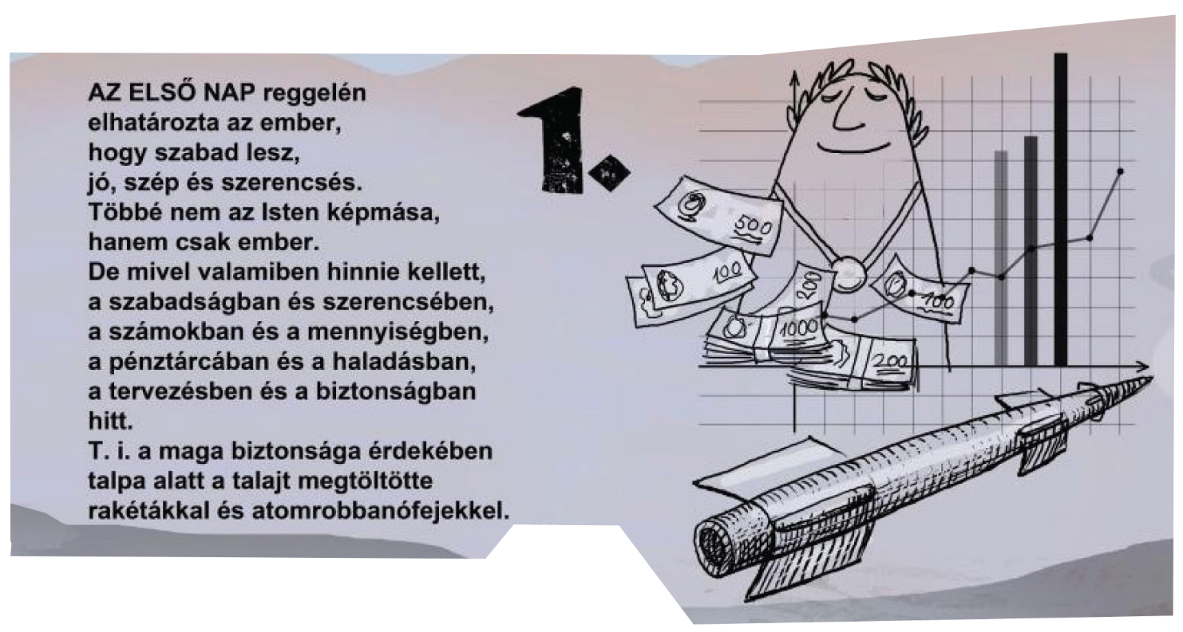
AZ ELSŐ NAP reggelén elhatározta az ember, hogy szabad lesz, jó, szép és szerencsés. Többé nem az Isten képmása, hanem csak ember. De mivel valamiben hinnie kellett, a szabadságban és szerencsében, a számokban és a mennyiségben, a pénztárcában és a haladásban, a tervezésben és a biztonságban hitt. T. i. a maga biztonsága érdekében talpa alatt a talajt megtöltötte rakétákkal és atomrobbanófejekkel.

Slide 23
A MÁSODIK NAPON a halak meghaltak az ipari szennyvizekben; a madarak pedig a vegyi gyárból eredő portól, amit a hernyóknak szántak; a mezei nyulak az út ólomfelhőitől; az ölebek a kolbász szép piros színétől; a heringek a tengerben úszó olajtól s az óceán fenekén lévő hulladéktól. T. i. a hulladék radioaktív volt.

Slide 24
A HARMADIK NAPON a fű elszáradt a mezőkön és a lomb a fákon, a moha a sziklákon
a virágok a kertekben, mert az ember maga irányította az időjárást, s pontos terv szerint osztotta el az esőt. Csak a számítógépben, amely az esőt elosztotta, volt egy kis hiba. Mire a hibát megtalálták, az uszályok megfeneklettek a szépséges Rajna medrében.

Slide 25
A NEGYEDIK NAPON a négy milliárd emberből elpusztult három. Egyesek azokban a betegségekben, amelyeket az ember tenyésztett ki, s valaki elfelejtette bezárni a tartályokat, amik a legközelebbi háborúra állottak készen. Orvosságaik nem használtak semmit, mert hatóanyagaikat eddig is használták a bőrkrémekben és a vesepecsenyékben. Mások az éhségtől pusztultak el, mivel egyesek elrejtették a gabonaraktárak kulcsait. És átkozták az Istent, aki adósuk maradt a szerencsével, holott ő a jó Isten!

Slide 26
AZ ÖTÖDIK NAPON megnyomták az utolsó emberek a piros gombot, mert fenyegetve érezték magukat. Tűz födte be a Földgolyót, a hegyek égtek, a tengerek gőzzé váltak, s feketén álltak és füstölögtek a betonvázak a városokban. S az angyalok nézték a mennyből: hogyan változik a kék planéta vörössé, aztán piszkos barnává s végül hamuszürkévé. S megszakították éneklésüket tíz percre.

Slide 27
A HATODIK NAPON aludt ki a világosság. Por és hamu takarta el a Napot, Holdat és a csillagokat. S az utolsó svábbogár is, amely egy rakétabunkerben élve maradt, elpusztult abban a mértéktelen hőségben, amely csöppet sem volt kellemes neki.

Slide 28
A HETEDIK NAPON nyugalom volt. Végre. A Föld kietlen és puszta volt, és sötétség vala a mélységek és szakadékok színén, amik a száraz földkéregben keletkeztek.
S az embernek szelleme mint halotti kisértet lidércfényként lebeg vala a káosz fölött.
Mélyen lent azonban, a pokolban, lebilincselő történetet meséltek az emberről, aki kezébe vette sorsát.
És a hahota fölhangzott az angyalok kórusáig.

Slide 29
Milyen érzéseket kelt benned a vers?
Miért születhetett meg ez a vers?

Slide 30
Sajnos az emberek felelőtlensége és kapzsisága miatt tényleg pusztul és sír a körülöttünk levő világ.
Isten a világot NEM pusztulásra teremtette, hanem azért adta, hogy „műveljük és őrizzük.”
A Bolygónk (szuper)hőse az, aki ezt tudja, és e szerint él, és minden tőle telhetőt megtesz a világ megmentéséért és a környezet védelméért!

Slide 31
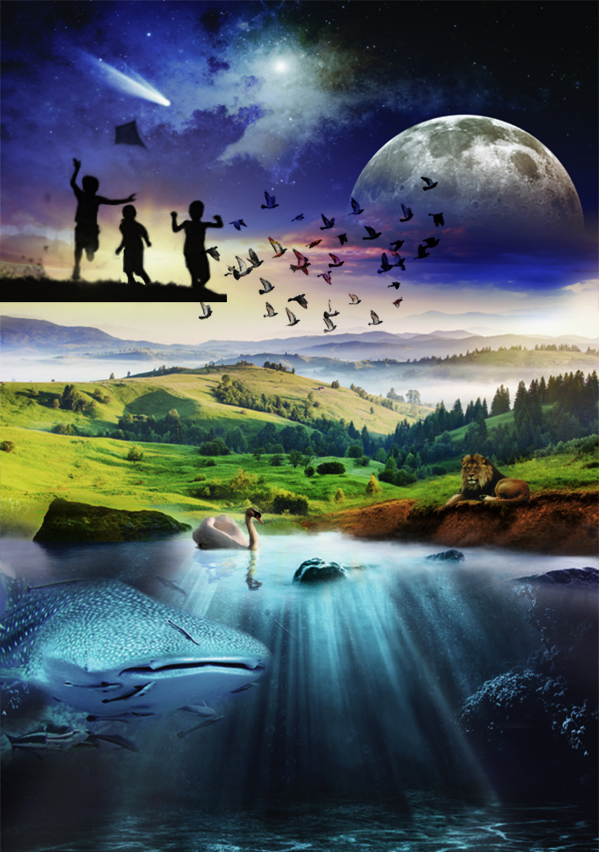
„Mert a teremtett világ sóvárogva várja Isten fiainak megjelenését.”
(Róm 8, 19)
Mit gondolsz, mit jelent ez az Ige?

Slide 32
Isten gyermekeiként feladatunk és küldetésünk, hogy a teremtett világot őrizzük és megóvjuk.
Nekünk, Isten fiainak különösen komolyan kell ezt vennünk! Legyünk úgy jelen ebben a világban, hogy felismerjük és elismerjük saját, egyéni felelősségünket a környezetünk védelmében (még akkor is, ha azt gondoljuk sokszor, hogy egyedül kevesek vagyunk ehhez)!

Slide 33
a)
Gyűjtsetek ötleteket, amelyeket a mindennapokban meg lehet valósítani
a természet védelmére!
Legyen szó benne az energiatakarékosságról, a vízpazarlás megelőzéséről, az újrahasznosításról, és a meglévő természeti kincsek (növény- és állatvilág) megóvásáról!
Dolgozzatok kiscsoportokban
és tervezzetek egy projektet!
A címe:
Óvd a természetet!
b)
Készítsetek „cselekvési tervet”!
Tervezzétek meg, hogyan lehetne 1 hónapot arra szánni, hogy óvjátok a környezetet!
c)
Tervezzétek meg azt is, hogyan népszerűsítenétek a programotokat a családban, az iskolában és a barátaitok között!
A feladatra egy hetetek van!
Az elkészült projekteket próbáljátok is ki! (A sajátotokat vagy egymásét vagy közösen mindenkiét)

Slide 34
Hallgassunk meg az óra eleji éneket! Próbáljátok meg ti is énekelni!
1. Mikor látom egeidet, amit ujjaid formáltak, S onnan fénylő tekinteted, hol néz csillagfényformákba.
2. Akkor kérdem, mi az ember, hogy még rá is vagyon gondod, Hogy nézel rá türelemmel, fiát is fiadnak mondod.
3. Hogy kevéssel tetted őket kevesebbé önmagadnál, Szerzel nékik dicsőséget egy fénysugár koszorúnál.
4. Juhokat és mindenféle barmot lábunkhoz helyeztél, Rejtse ég vagy tenger mélye, minket rajtuk úrrá tettél.
5. Mikor látom egeidet, akkor kérdem, mi az ember, Urunk, szentelt neveidet énekeljük tiszta hittel.
a zene elindításához kattints
Az ének teljes szövege egy zsoltár-átirat. A feldolgozott 8. zsoltár címe: a teremtő és az ember’.

Slide 35
IMÁDKOZZUNK
A 8. zsoltár szavaival!
„Ha látom az eget, kezed alkotását, a holdat és a csillagokat, amelyeket ráhelyeztél, micsoda a halandó – mondom –, hogy törődsz vele, és az emberfia, hogy gondod van rá? Kevéssel tetted őt kisebbé Istennél, dicsőséggel és méltósággal koronáztad meg. Úrrá tetted kezed alkotásain, mindent a lába alá vetettél: a juhokat és marhákat mind, még a mezei vadakat is, az ég madarait, a tenger halait, amelyek a tenger ösvényein járnak.
Ó, Urunk, mi Urunk! Mily felséges a te neved az egész földön!”
(Zsolt 8,4-10)

Slide 36
Mi Atyánk, aki a mennyekben vagy, szenteltessék meg a te neved, jöjjön el a te országod, legyen meg a te akaratod, amint a mennyben, úgy a földön is; Mindennapi kenyerünket add meg nekünk ma, és bocsásd meg vétkeinket, miképpen mi is megbocsátunk az ellenünk vétkezőknek; És ne vígy minket kísértésbe, de szabadíts meg a gonosztól; Mert tied az ország, a hatalom és a dicsőség mindörökké. Ámen. (Mt 6,9-13)

Slide 37
Áldás, Békesség!
A PPT-ben felhasznált képek a www.unsplash.com és a https://pixabay.com/hu/ internetes oldalon találhatóak és ingyenesen letölthetők, illetve megtalálhatók a Református hittankönyvben! Sárgarigó éneke- forrás: magán hanganyag

